Slide 1
dermatologie
OBJECTIFS
TRAVAIL À FAIRE
DÉROULEMENT

Slide 2
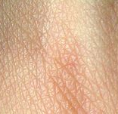
OBJECTIFS
1) Je pense pouvoir mener et comprendre un interrogatoire sur des problèmes de dermatologie que peut avoir un patient
2) Je connais le vocabulaire spécifique relatifs à ces problèmes de dermatologie.
3) je (re)vois la grammaire concernant comment interroger sur la date, la durée, la fréquence, le début et la fin
Cette photo par Auteur inconnu est soumise à la licence CC BY-SA

Slide 3
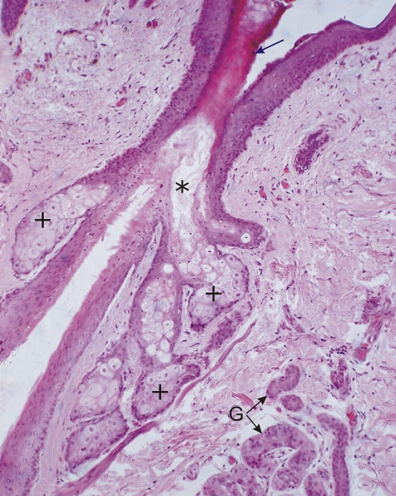
TRAVAIL À FAIRE
1. Planche anatomique
Faire
2. Vocabulaire et grammaire
Faire les deux travaux de vocabulaire
Lire et comprendre la GRAMMAIRE
3. Le pwpt (FACULTATIF)
Comprendre le vocabulaire
Replacer le vocabulaire dans les questions
Cette photo par Auteur inconnu est soumise à la licence CC BY-NC-ND

Slide 4
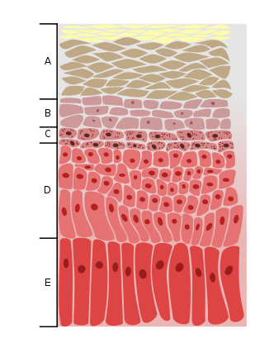
déroulement
1. Planche anatomique
Corriger et vérifier la prononciation
2. Vocabulaire et grammaire
Corriger les deux travaux de vocabulaire
Voir et répondre aux questions sur la GRAMMAIRE
3. Le pwpt
Lire et expliquer le vocabulaire
Corriger le pwpt
Cette photo par Auteur inconnu est soumise à la licence CC BY-SA

